Slide 1
Променливи
Компютрите са машини, които обработват данни
Данните се записват в компютърната памет в променливи
Променливите имат тип, име и стойност
Дефиниране на променлива и присвояване на стойност:
След обработка данните се записват отново в променливи
Име на променлива
Тип
int count = 5;
Стойност (от тип число)

Slide 2
Типове данни
Променливите съхраняват стойност от даден тип
Число, буква, текст (низ), дата, цвят, картинка, списък, …
Типове данни – примери:
Integer - цяло число: 1, 2, 3, 4, 5, …
Double - дробно число: 0.5, 3.14, -1.5, …
Character - символ : 'a', 'b', '#', …
String - текст (низ): "Здрасти", "Hi"…
Date - дата: 01-07-2017, 21/12/1988, …

Slide 3

Четене на потребителски вход

Slide 4
Четене на текст
Четец на вход:
Пример:
Scanner scanner = new Scanner(System.in);
Scanner scanner = new Scanner(System.in);
String name = scanner.nextLine();
System.out.println(name);

Slide 5
Четене на числа
Четене на цяло число:
Пример: пресмятане на лице на квадрат със страна а:
int num = Integer.parseInt(scanner.nextLine());
Scanner scanner = new Scanner(System.in);
int a = Integer.parseInt(scanner.nextLine());
int area = a * a;
System.out.print(area);
Тестване на решението: https://judge.softuni.bg/Contests/Practice/Index/151#0

Slide 6
Четене на дробно число
Четене на дробно число от конзолата:
Пример: прехвърляне от инчове в сантиметри:
double num = Double.parseDouble(scanner.nextLine());
Scanner scanner = new Scanner(System.in);
double inches = Double.parseDouble(scanner.nextLine());
double centimeters = inches * 2.54;
System.out.println(centimeters);
Тестване на решението: https://judge.softuni.bg/Contests/Practice/Index/151#1

Slide 7

Печатане на екрана
Printf?
%s, %d?
Форматиране на изход

Slide 8
Съединяване на текст и числа
При печат на текст, числа и други данни, можем да ги съединим, използвайки шаблони %s, %d, %f, …
Scanner scanner = new Scanner(System.in);
String firstName = scanner.nextLine();
String lastName = scanner.nextLine();
int age = Integer.parseInt(scanner.nextLine());
String town = scanner.nextLine();
System.out.printf("You are %s %s, a %d-years old person from %s.", firstName, lastName, age, town);
Тестване на решението: https://judge.softuni.bg/Contests/Practice/Index/151#3

Slide 9
Закръгляне на числа
В програмирането можем да закръгляме дробни числа
Закръгляне до следващо (по-голямо) цяло число:
Закръгляне до предишно (по-малко) цяло число:
Закръгляне до най-близко число:
double up = Math.ceil(23.45); // up = 24
double down = Math.floor(45.67); // down = 45
Брой символи след точката
System.out.printf("%.2f",123.456); // 123.46

Slide 10
Периметър и лице на кръг – пример
Напишете програма, която въвежда радиуса r на кръг и изчислява лицето и периметъра на кръга / окръжността
Лице = π * r * r
Периметър = 2 * π * r
π ≈ 3.14159265358979323846…

Slide 11
Периметър и лице на кръг – решение
System.out.print("Enter circle radius. r = ");
double r = Double.parseDouble(scanner.nextLine());
System.out.println("Area = " + Math.PI * r * r);
System.out.println("Perimeter = " + 2 * Math.PI * r);
Тестване на решението: https://judge.softuni.bg/Contests/Practice/Index/151#5

Slide 12
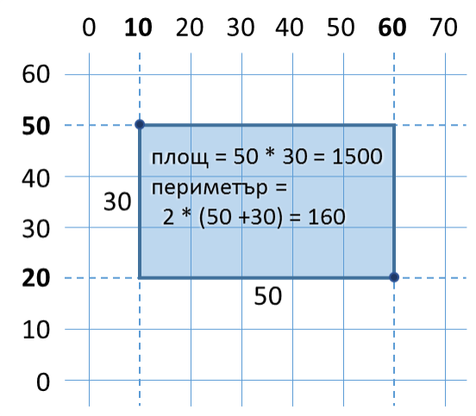
Лице на правоъгълник в равнината – пример
Правоъгълник е зададен с координатите на два от своите срещуположни ъгъла
Да се пресметнат площта и периметъра му

Slide 13
Лице на правоъгълник в равнината – решение
double x1 = Double.parseDouble(scanner.nextLine());
double y1 = Double.parseDouble(scanner.nextLine());
double x2 = Double.parseDouble(scanner.nextLine());
double y2 = Double.parseDouble(scanner.nextLine());
double width = Math.max(x1, x2) - Math.min(x1, x2);
double height = Math.max(y1, y2) - Math.min(y1, y2);
System.out.printf("Area = %f%n", width * height);
System.out.printf("Perimeter = %f%n", 2 * (width + height));
Изразът %n минава на нов ред независимо от платформата
Тестване на решението: https://judge.softuni.bg/Contests/Practice/Index/151#6

Slide 14

Какво научихме днес?
Въвеждане на текст
Четене на число
Пресмятания с числа: +, -, *, /, ()
Извеждане на текст по шаблон
String str = scanner.nextLine();
int num = Integer.parseInt(console.nextLine());
int sum = 5 + 3;
System.out.printf("%d + %d = %d", 3, 5, 3 + 5);

